Slide 1




Toán

Slide 2
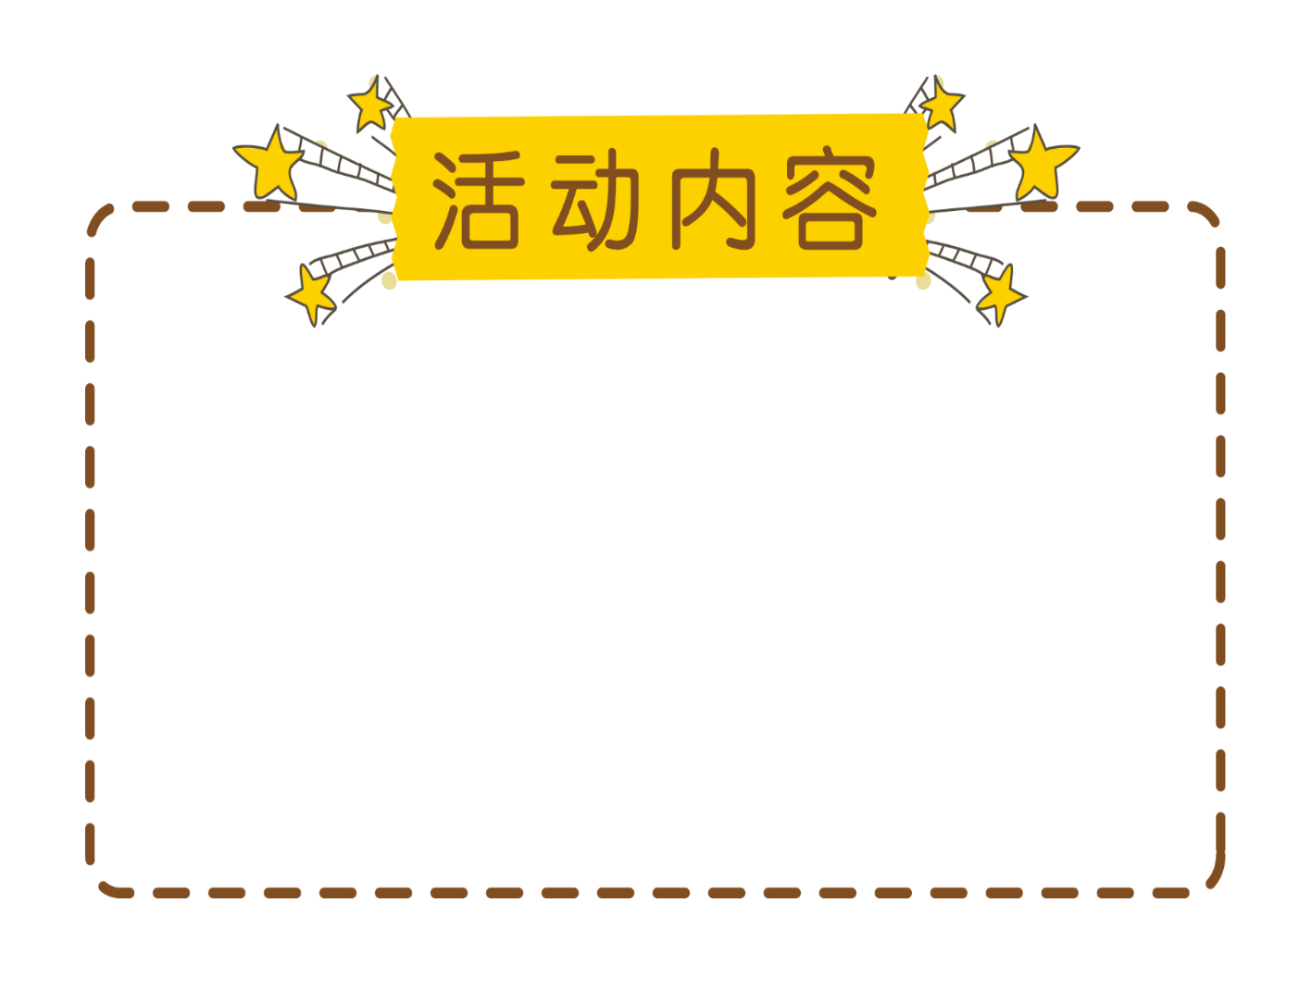
Tóm tắt:
Bài cũ
3 giờ: 120 km
5 giờ: … km
Một ô tô đi trong 3 giờ được 120 km. Cứ đi như thế, hỏi trong 5 giờ ô tô đó đi được bao nhiêu ki-lô-mét?
Bài giải
Số ki-lô-mét ô tô đi được trong mỗi giờ là:
120 : 3 = 40 (km)
Số ki-lô-mét ô tô đi được trong 5 giờ là:
40 x 5 = 200 (km)
Đáp số: 200 km

Slide 3


Toán
Ôn tập và bổ sung về giải toán (tiếp theo)

Slide 4





a) Ví dụ: Có 100kg gạo được chia đều vào các bao
Bảng dưới đây cho biết số bao gạo có được khi chia hết số gạo đó vào các bao, mỗi bao đựng 5kg, 10kg, 20kg:
5kg
10kg
20kg
Số ki-lô-gam gạo ở mỗi bao
Số bao gạo
100kg gạo
20 bao
10 bao
5 bao

Slide 5

Gấp lên 4 lần
Gấp lên 2 lần
5kg
10kg
20kg
Số ki-lô-gam gạo ở mỗi bao
Số bao gạo
20 bao
10 bao
5 bao
Giảm đi 2 lần
Giảm đi 4 lần

Slide 6


Nhận xét
Khi số ki-lô-gam gạo ở mỗi bao gấp lên bao nhiêu lần thì số bao gạo có được lại giảm đi bấy nhiêu lần.

Slide 7
b) Bài toán: Muốn đắp xong nền nhà trong 2 ngày, cần có 12 người. Hỏi muốn đắp xong nền nhà đó trong 4 ngày thì cần có bao nhiêu người? (Mức làm của mỗi người như nhau)
Tóm tắt
Cách 1:
2 ngày: 12 người
1 ngày: … người
Bài giải:
4 ngày: …người?
Muốn đắp xong nền nhà trong 1 ngày cần số người là:
12 x 2 = 24 (người) (*)
Muốn đắp xong nền nhà trong 4 ngày cần số người là:
24 : 4 = 6 (người)
Đáp số: 6 người
(*) Bước này là bước “rút về đơn vị”.

Slide 8
b) Bài toán: Muốn đắp xong nền nhà trong 2 ngày, cần có 12 người. Hỏi muốn đắp xong nền nhà đó trong 4 ngày thì cần có bao nhiêu người? (Mức làm của mỗi người như nhau)
Cách 2:
Tóm tắt
Bài giải:
2 ngày: 12người
4 ngày: …người?
4 ngày gấp 2 ngày số lần là:
4:2 = 2 (lần) (**)
Tăng
2 lần
Giảm
2 lần
Muốn đắp xong nền nhà trong 4 ngày cần số người là:
12:2 = 6 (người)
Đáp số: 6 người
(**) Bước này là bước “tìm tỉ số”

Slide 9
Tóm tắt
2 ngày: 12 người
4 ngày: …người?
Cách 2:
Cách 1:
Bài giải:
Bài giải
Muốn đắp xong nền nhà trong 1 ngày cần số người là:
12 x 2 = 24 (người) (*)
4 ngày gấp 2 ngày số lần là:
4 : 2 = 2 (lần) (**)
Muốn đắp xong nền nhà trong 4 ngày, cần số người là:
12 : 2 = 6 (người)
Đáp số: 6 người
Muốn đắp xong nền nhà trong 4 ngày cần số người là:
24 : 4 = 6 (người)
Đáp số: 6 người
(* ) Bước này là bước “rút về đơn vị”.
(**) Bước này là bước “tìm tỉ số”

Slide 10
Bài 1: 10 người làm xong một công việc phải hết 7 ngày. Nay muốn làm xong công việc đó trong 5 ngày thì cần bao nhiêu người ? (Mức làm của mỗi người như nhau)
Tóm tắt
Bài giải
7 ngày: 10 người
5 ngày: …người?
Muốn làm xong công việc trong 1 ngày cần số người là:
10 x 7 = 70 (người)
Muốn làm xong công việc trong 5 ngày cần số người là:
70 : 5 = 14 (người)
Đáp số: 14 người

Slide 11
Tạm biệt các em

